Slide 1
Когда есть трафик с Adwords, но нет продаж
Андрей Чорный, основатель PLERDY

Slide 2
Структура презентации
Проверяем сайт перед запуском AdWords
Примеры поведения пользователей
Примеры практической пользы карты кликов

Slide 3

Этапы юзабилити
Первое впечатление
Техническое состояние
Конверсионный путь

Slide 4

Две версии сайта
ПК
Мобильная

Slide 5


Slide 6
Проверяем сайт перед запуском AdWords

Slide 7
№1: Мало товаров в категории

Slide 8
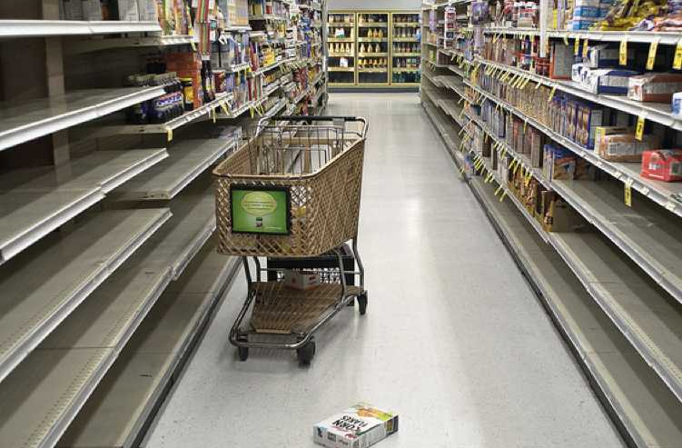

Slide 9
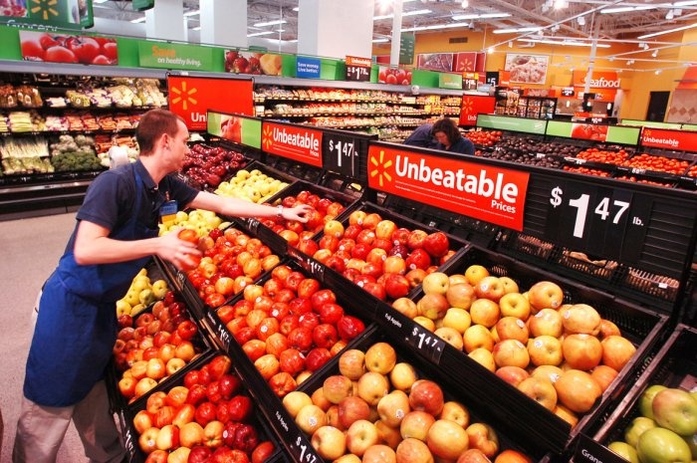

Slide 10
№2: Много полей в корзине магазина

Slide 11
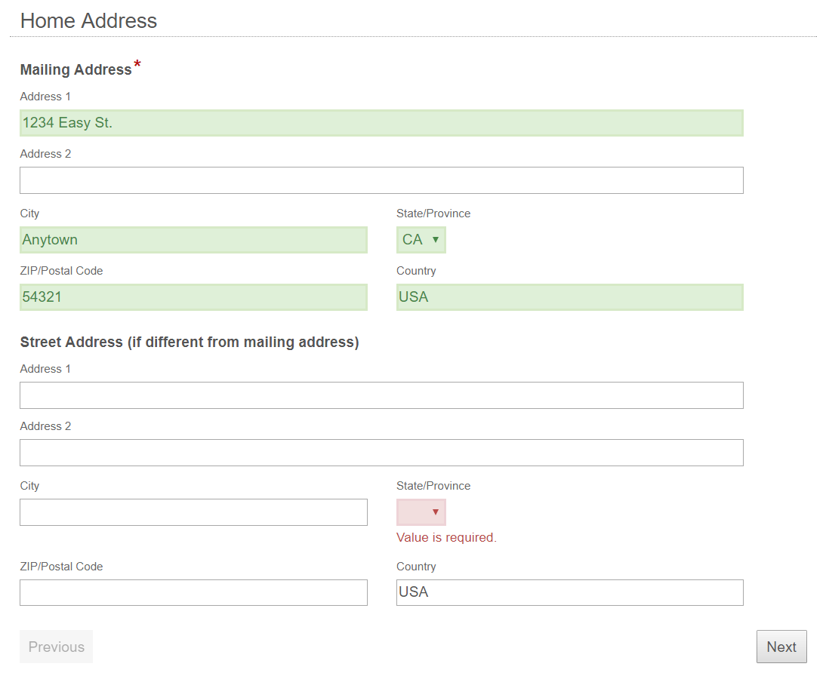

Slide 12
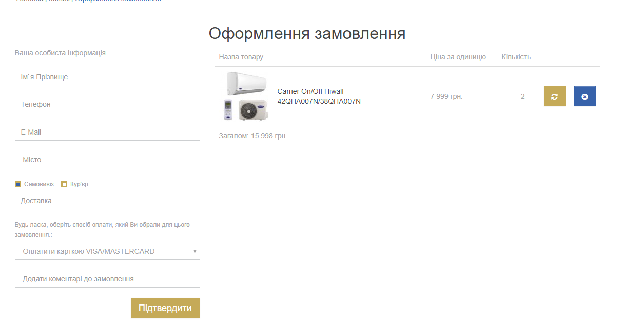

Slide 13
№3: Плохое качество фотографий товаров

Slide 14
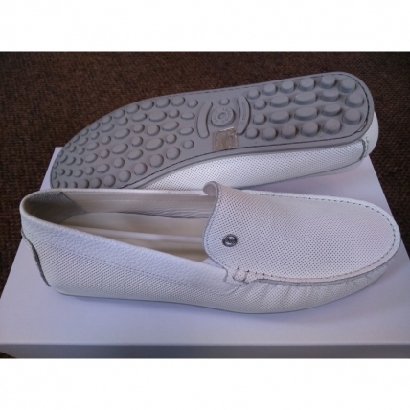

Slide 15
№4: Новые фишки в дизайне?

Slide 16
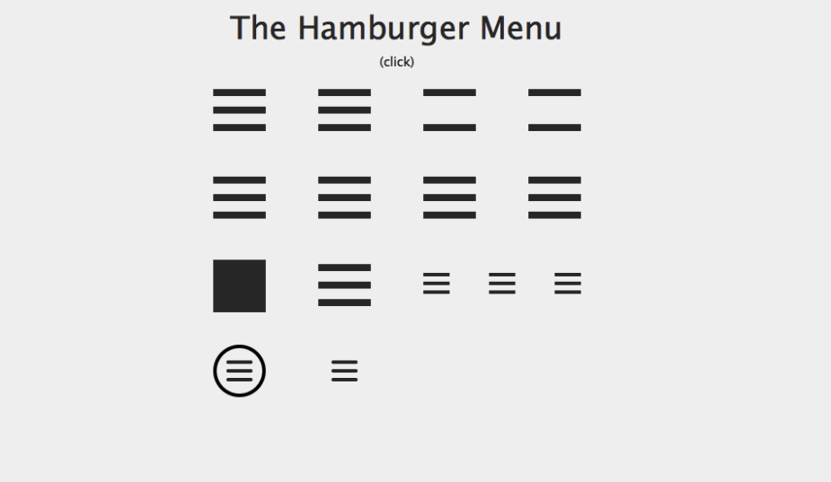

Slide 17
№5: Нет призыва к действию, баннеров, фотографий

Slide 18
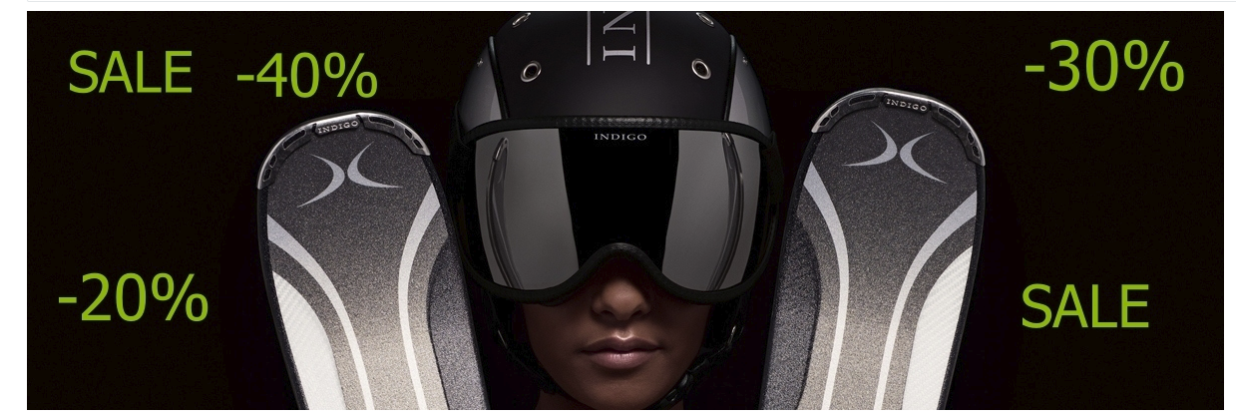

Slide 19


Slide 20
№6: Оформление карточки товара

Slide 21
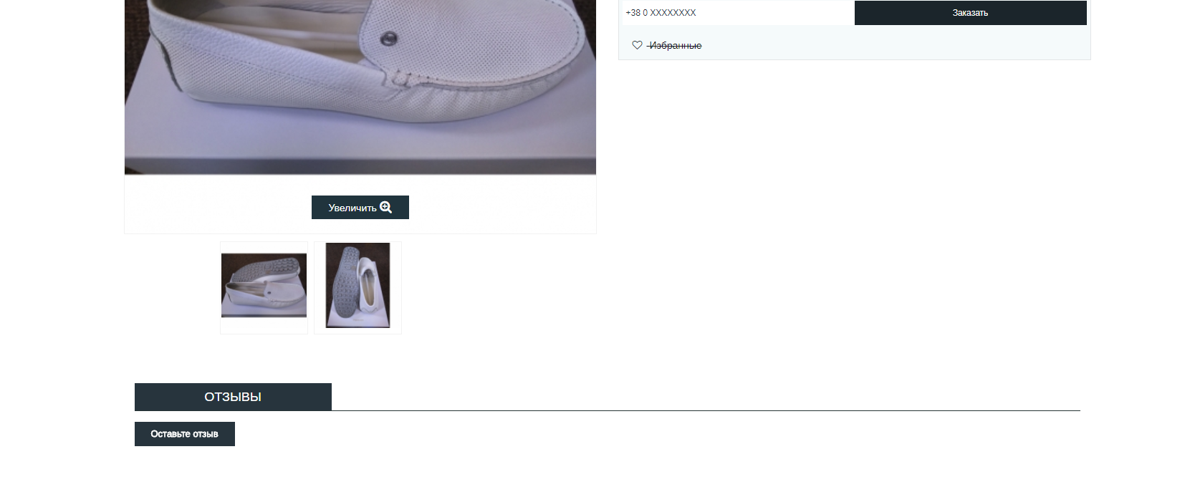

Slide 22
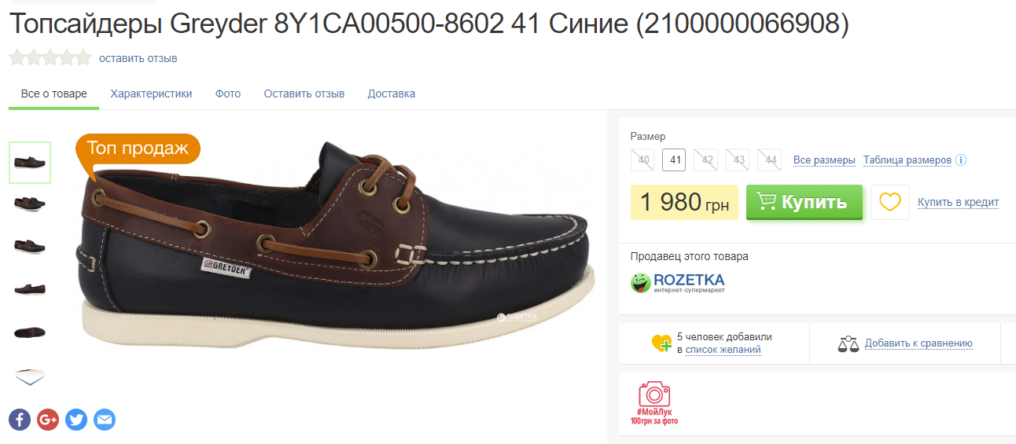

Slide 23
№7: Нецелевой трафик

Slide 24
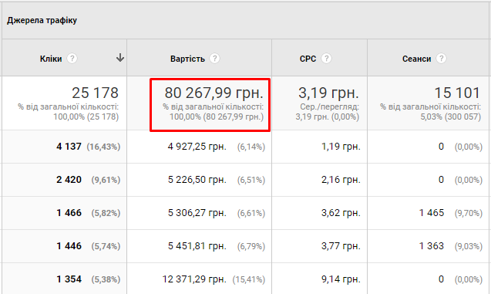

Slide 25
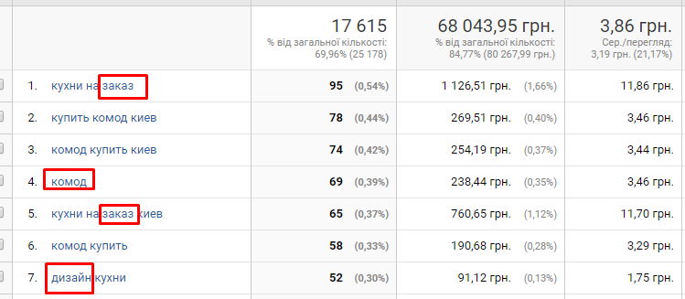

Slide 26
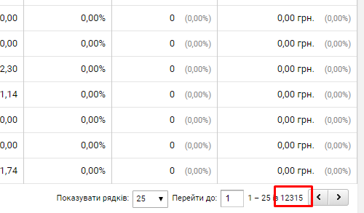

Slide 27
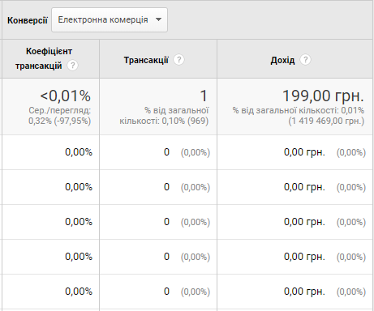

Slide 28

№8: Низкая скорость загрузки сайта

Slide 29

№9: Отсутствие адаптивной верстки сайта

Slide 30
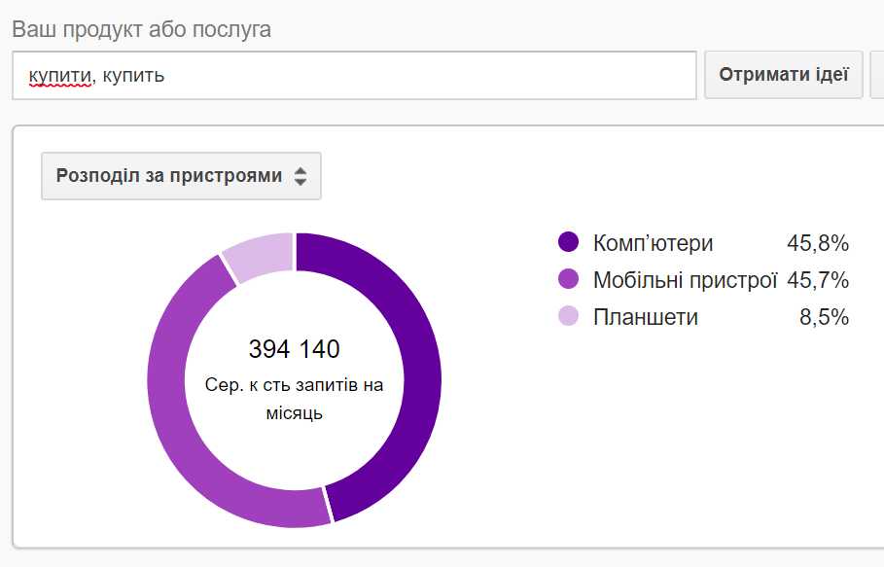

Slide 31
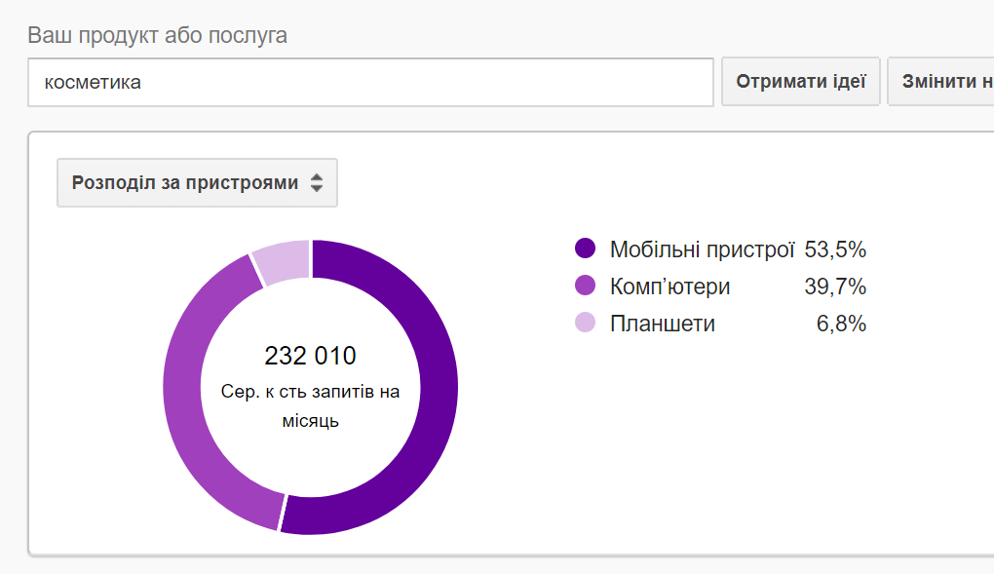

Slide 32
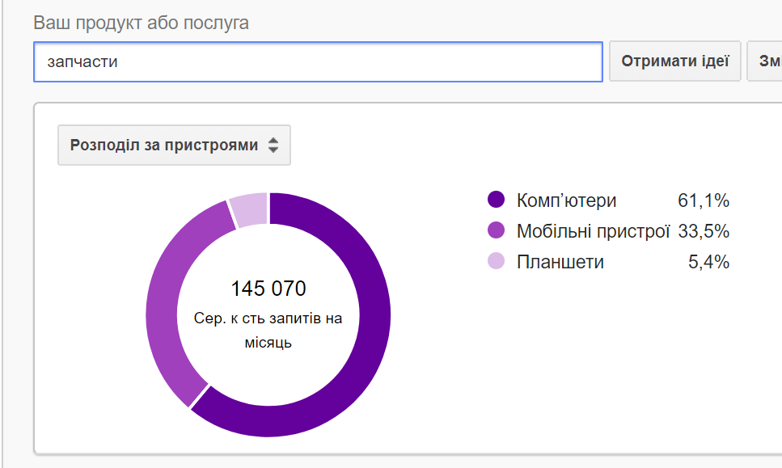

Slide 33
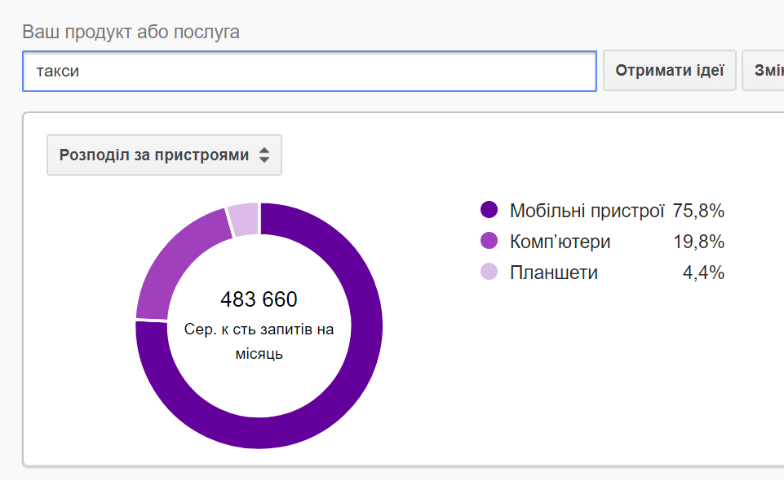

Slide 34
№10: Нецелевая страница

Slide 35
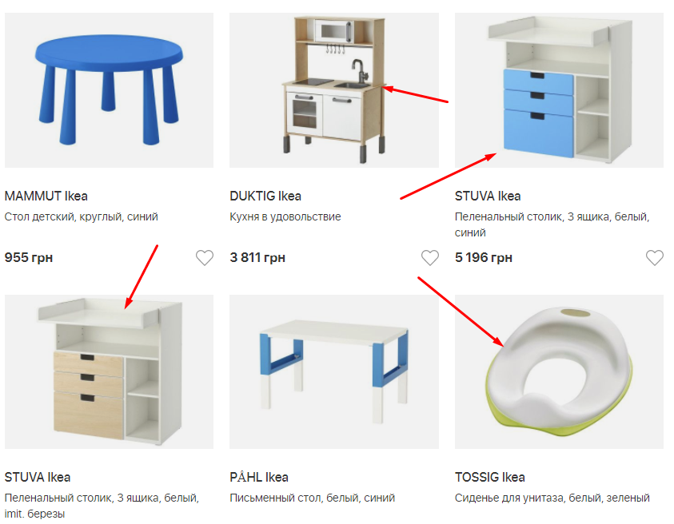

Slide 36
Примеры поведения пользователей

Slide 37
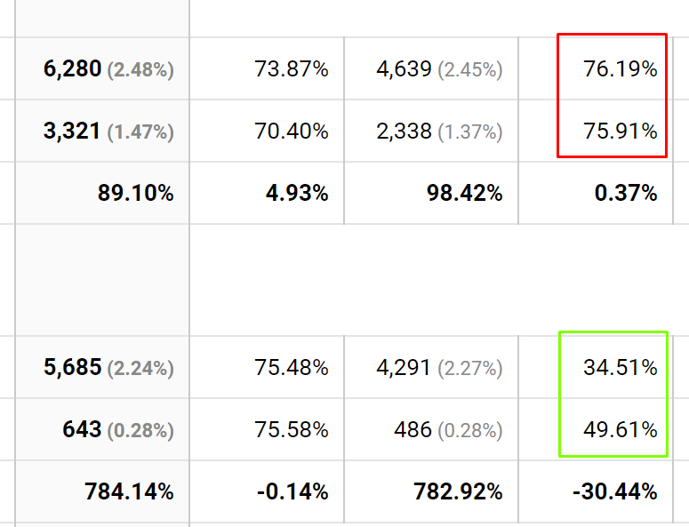

Slide 38
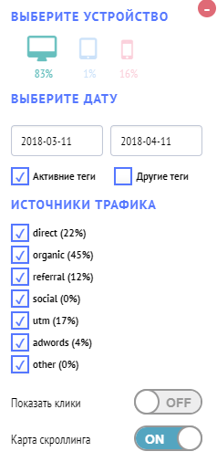
Все клики в динамике

Slide 39
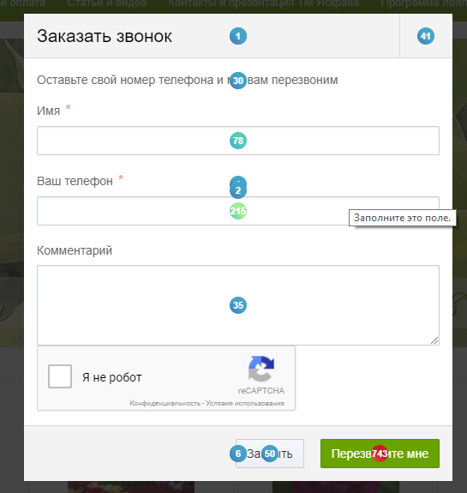

Slide 40
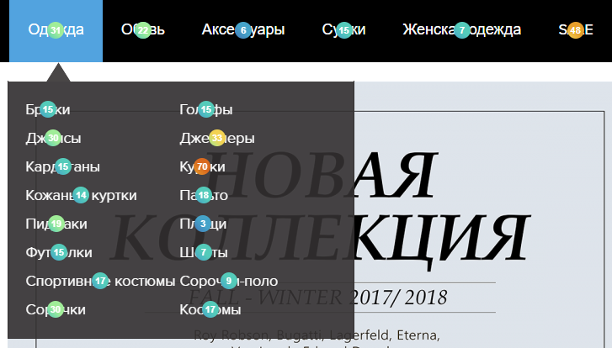

Slide 41
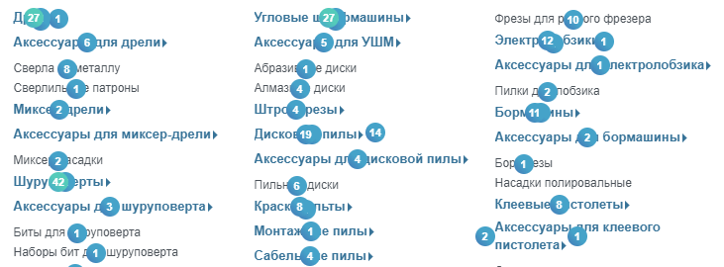

Slide 42
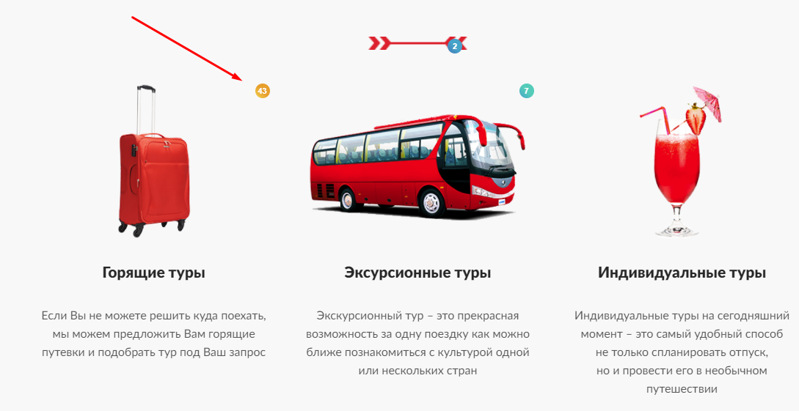

Slide 43
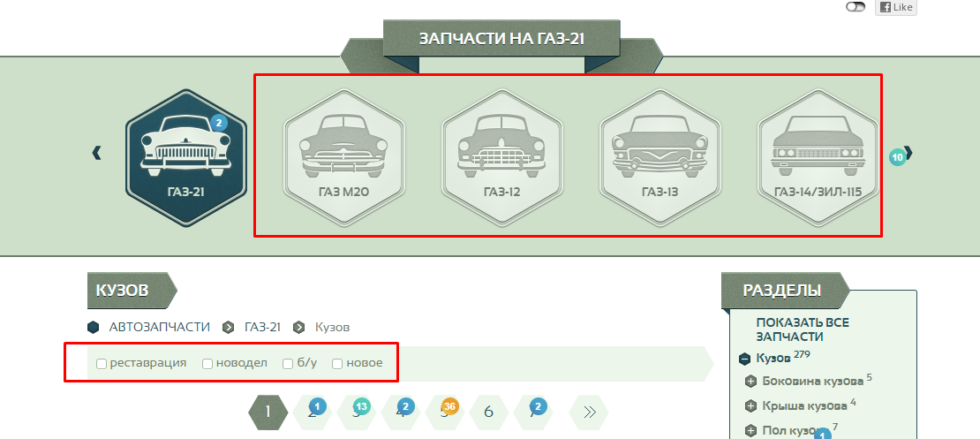

Slide 44


Slide 45
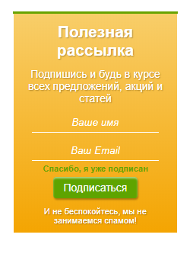

Slide 46
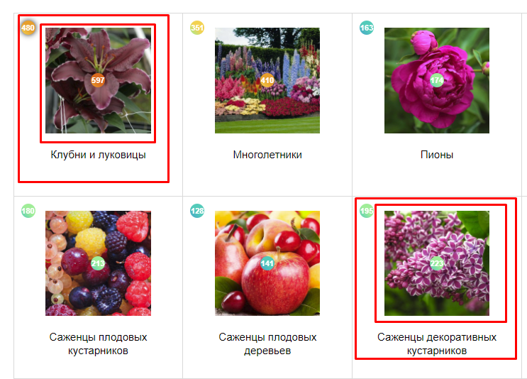

Slide 47
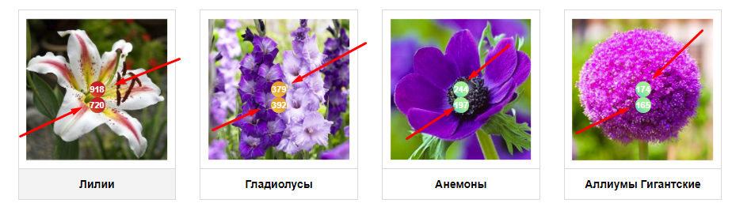

Slide 48
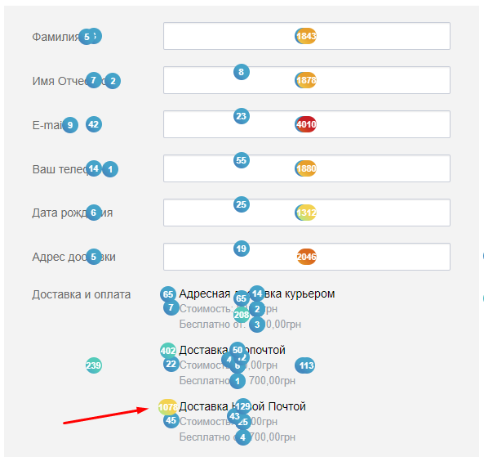

Slide 49


Slide 50
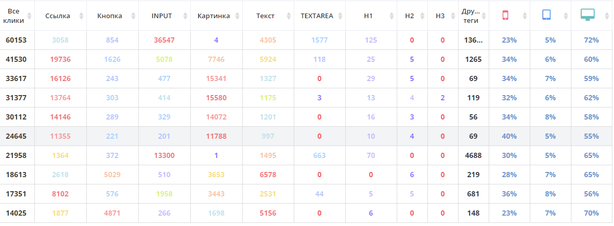
Карта кликов в таблице

Slide 51
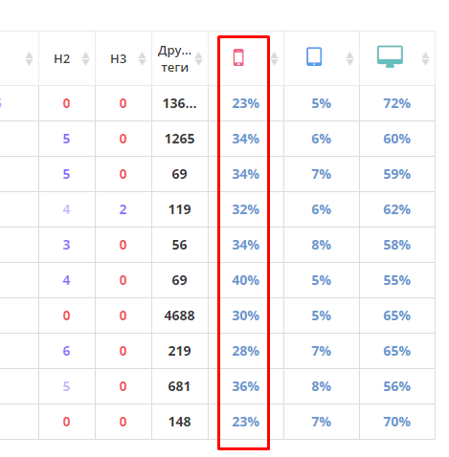

Slide 52


Анализ кликов на смартфоне
Жмем F12
Сюда
Сюда
На панели выбераем МОБ

Slide 53
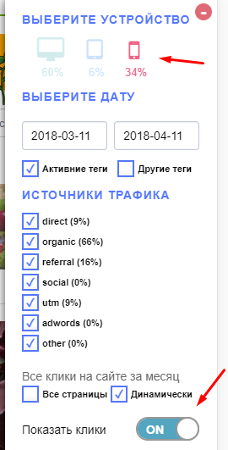

Slide 54
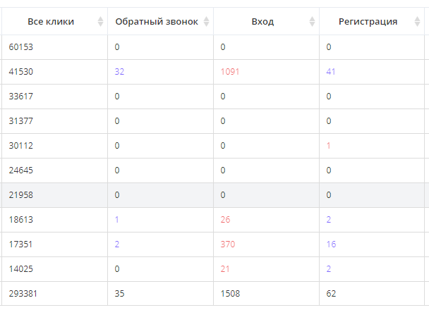
Кастомная карта кликов

Slide 55
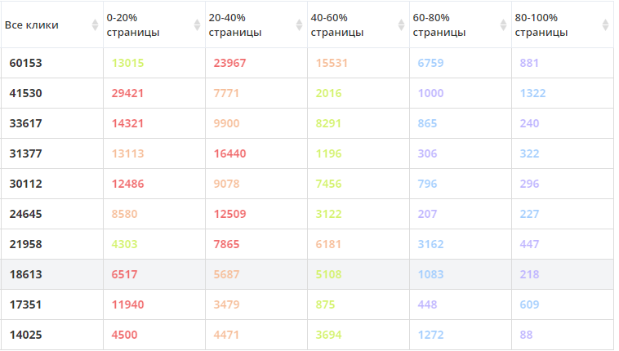
Карта скроллинга

Slide 56
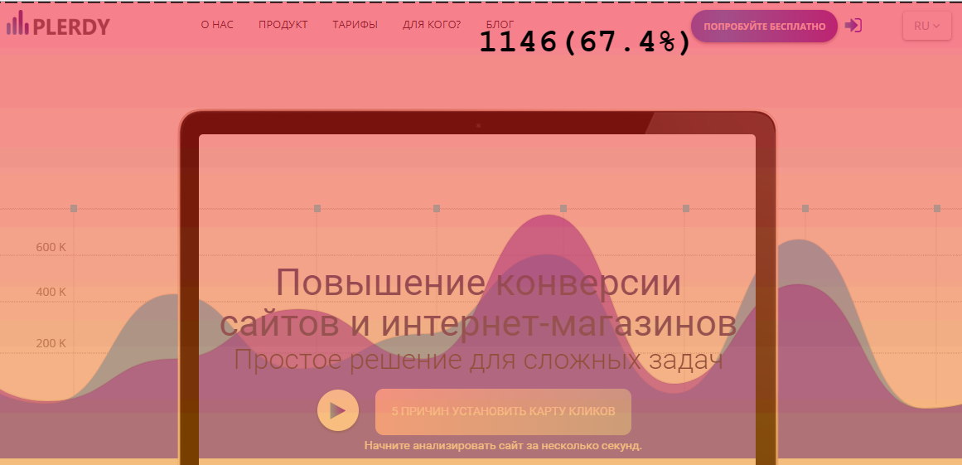

Slide 57
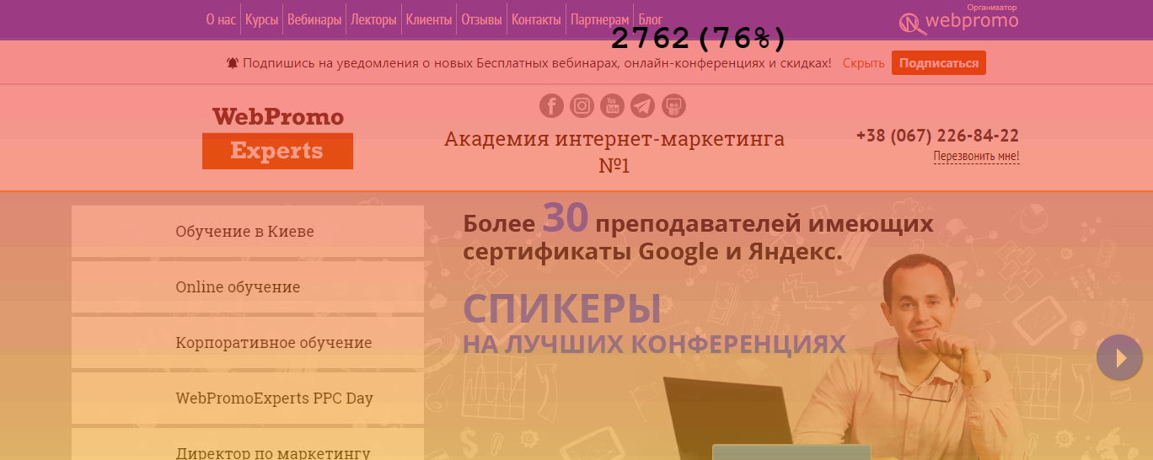

Slide 58
Примеры практической пользы карты кликов

Slide 59
Карта кликов нужна для
Значительно проще выбрать «работающий» интерфейс.
Показывает, какой контент пользуется спросом на сайте.
Что лучше привлекает внимание.
Проще уменьшить процент отказов.
Проверка гипотез дизайна + CTA.
Какой функционал не нужен.

Slide 60
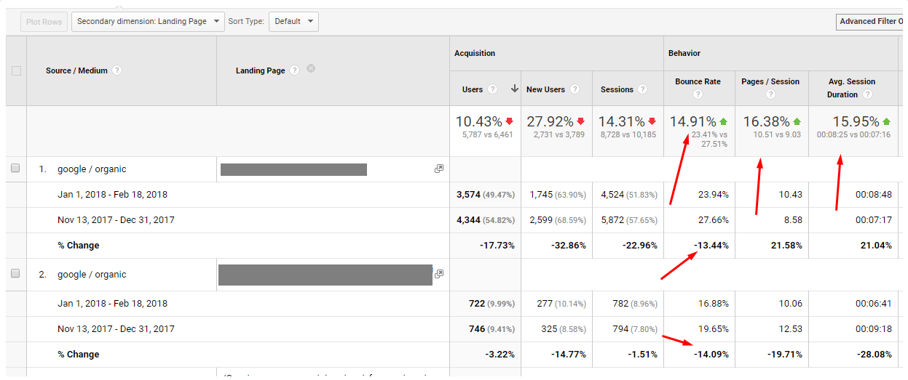
Демонстрация результата

Slide 61
Что сейчас важно?
Это коэффициент внимания!

Slide 62
Кто ваш клиент?
Дизайн сайта (тематика)
+
Посетители
=
Разные данные

Slide 63
Кейс Кредобанк
https://bit.ly/2veepkS

Slide 64
Спасибо!
Андрей Чорный
ac@plerdy.com

